Slide 1
Observations et lois historiques
Brumaghupta (VIIe siècle): « La terre est ronde et tous les corps chutent vers le centre de la Terre. »
Kepler (XVIe siècle)
Loi des orbites « Les planètes du système solaire décrivent des trajectoires elliptiques, dont le Soleil occupe l'un des foyers »
Loi des périodes « Le rapport entre le demi grand axe de la trajectoire au cube avec le carré de la période est une constante du système solaire »
Galilée (XVIIe siècle) Tout corps en chute libre a la même vitesse, donc indépendante de la masse.
Newton (fin XVIIe siècle)
Principe fondamental de la dynamique
Principe des actions réciproques.

Slide 2
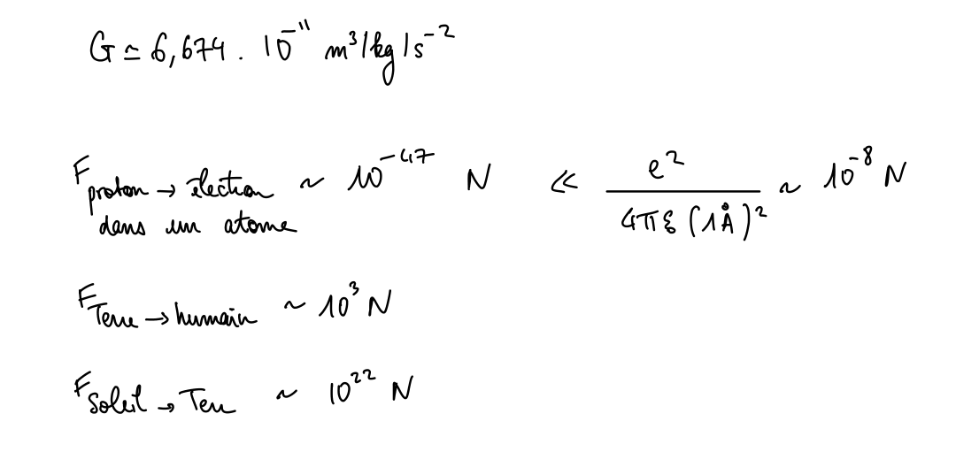
Ordres de grandeur

Slide 3
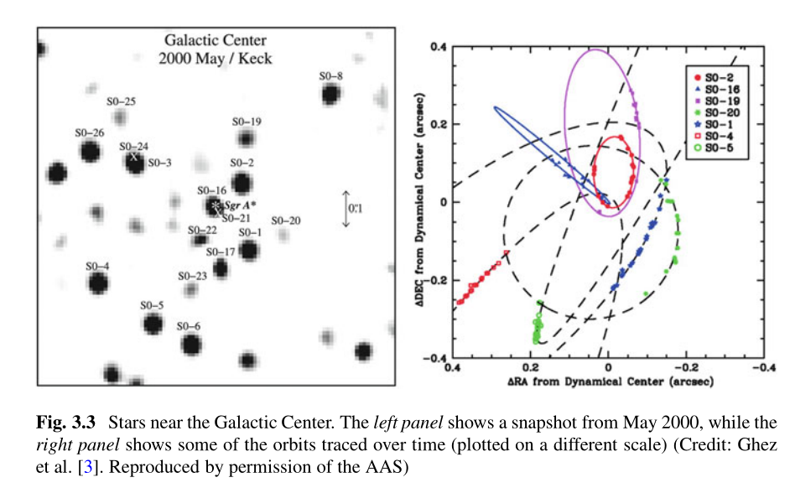

Slide 4
Numéro de l’étoile | Période T (an) | Demi-grand axe a (u.a.)
2 | 14.53 | 919
16 | 36 | 1680
19 | 37.3 | 1720
Loi de Kepler $\frac{T^{2}}{a^{3}}=\frac{4π^{2}}{GM}$
$$→M=3.7× {10}^{6}M_{⊙}$$
C’est le trou noir supermassif Sagittarius A*

Slide 5
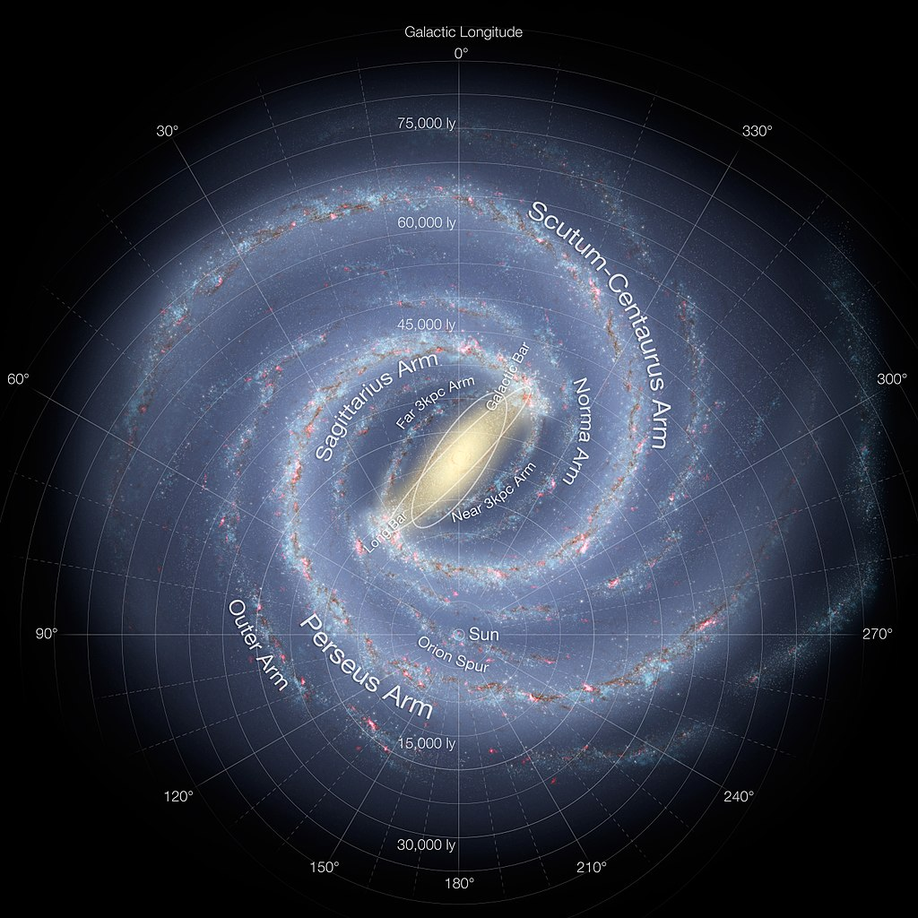
Vue d’artiste de la voie Lactée

Slide 6
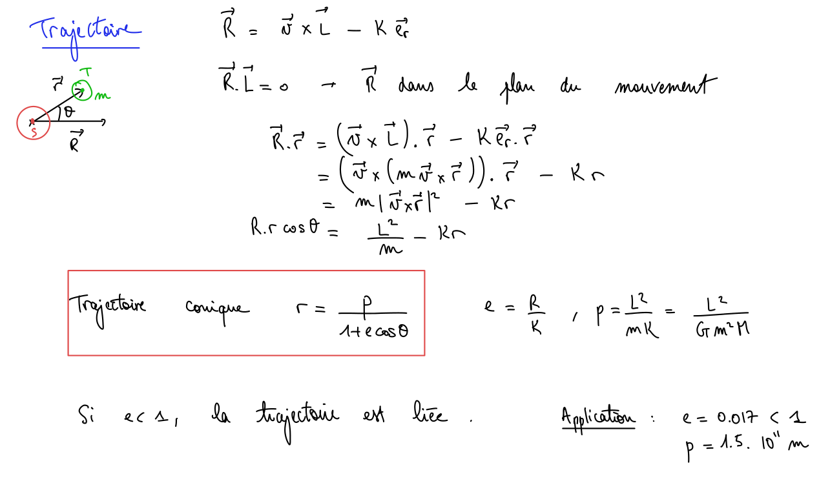
orbite de la Terre
autour du Soleil

Slide 7
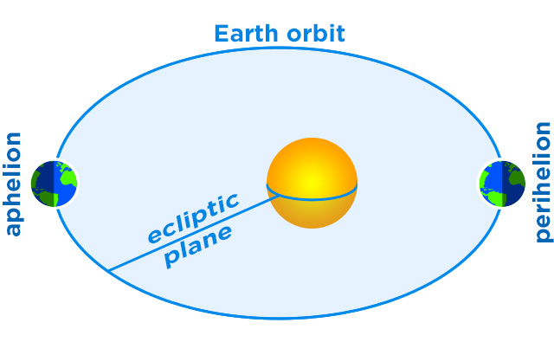

Slide 9
Vue d’artiste de la voie Lactée
Ordres de grandeur:
bulbe ~ 1 kpc
taille totale ~ 200000 a.l.
~ 60 kpc
masse ~ ${10}^{10}$ masses solaires
epaisseur ~ 0.3 kpc
masse volumique
$$ρ_{0}∼1.15M_{\text{⊙}}/pc^{3}$$
Luminosité par unité de surface $l_{0}∼{10}^{−6}W/m^{2}$
$$l(r)=l_{0}\exp\left(−\frac{r}{R_{0}}\right)$$

Slide 10
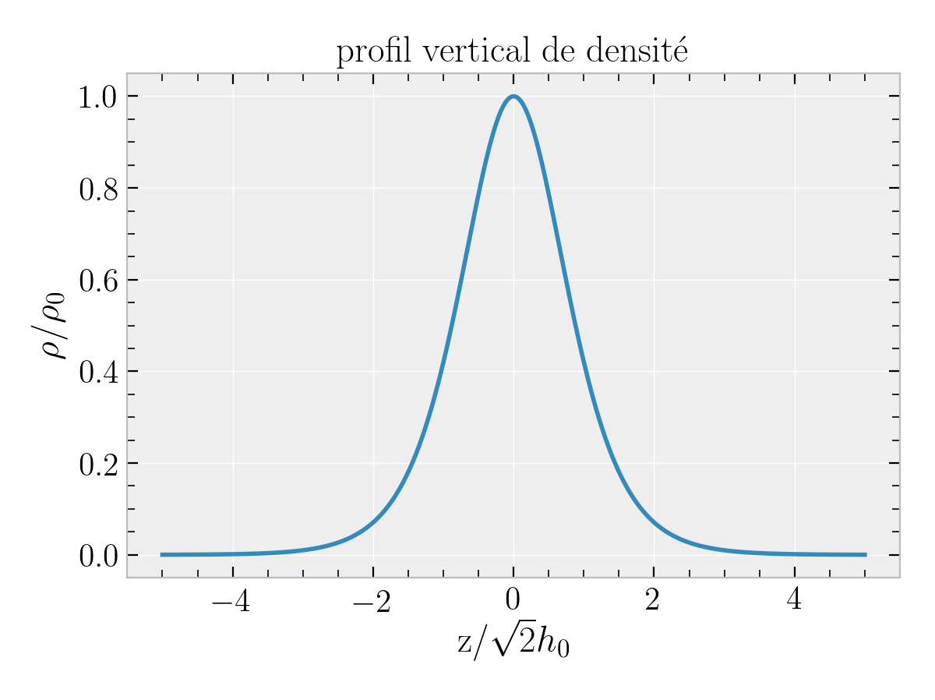
Ordres de grandeur
$$ρ_{0}∼1.15M_{\text{⊙}}/pc^{3}$$
$$h_{0}∼300 pc$$
$σ_{z}∼18$ km/s

Slide 11
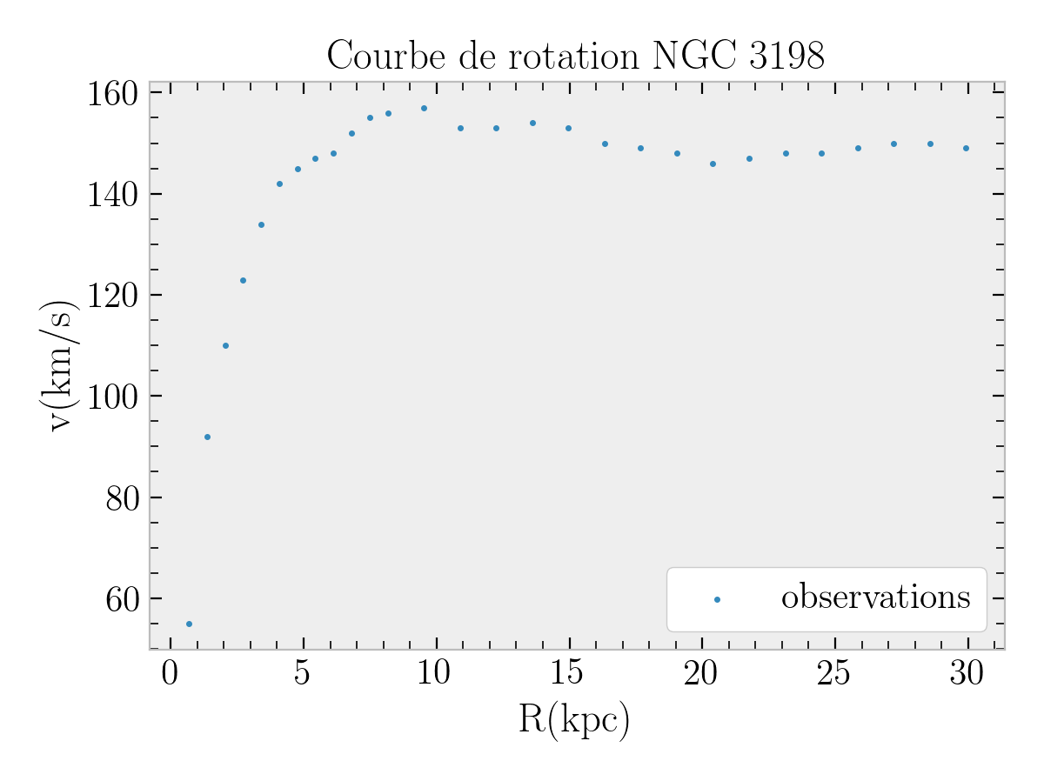
Données: K. G. Begeman, “HI rotation curves of spiral galaxies”

Slide 12
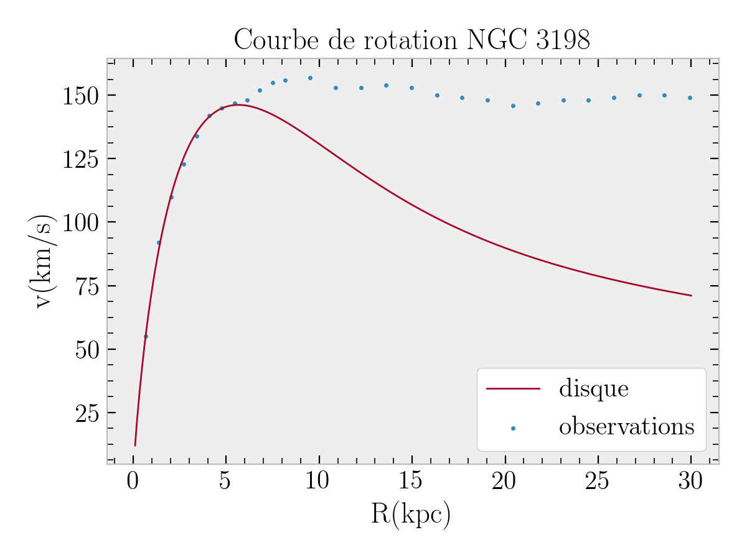

Slide 13
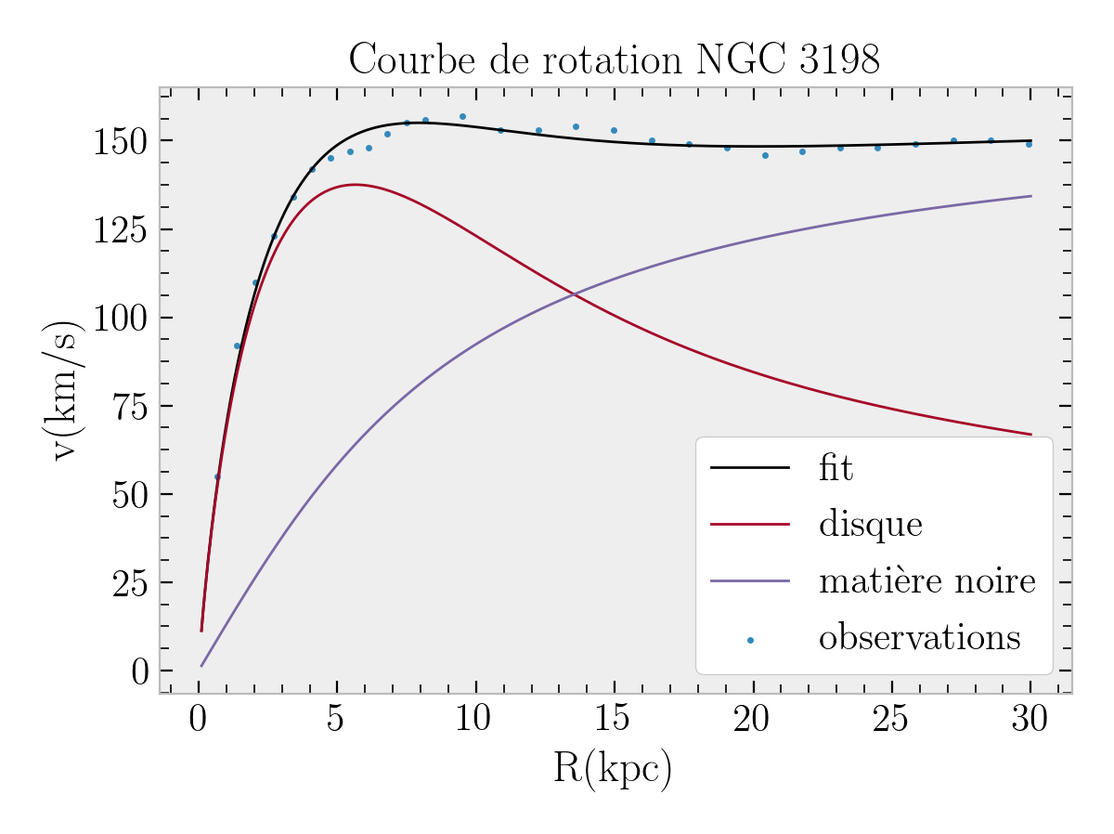
Halo sphérique de matière noire:
$$ρ\left(r\right)=\frac{ρ_{0}}{{\left(1+\frac{r}{R_{c}}\right)}^{2}}$$
$$ρ_{0}∼24{ M}_{\text{⊙}}/kpc^{3}$$
${ R}_{c}=6.4$ kpc
Fit effectué avec scipy.curve_fit
inspiré de Albada et al. (1985)

Slide 14
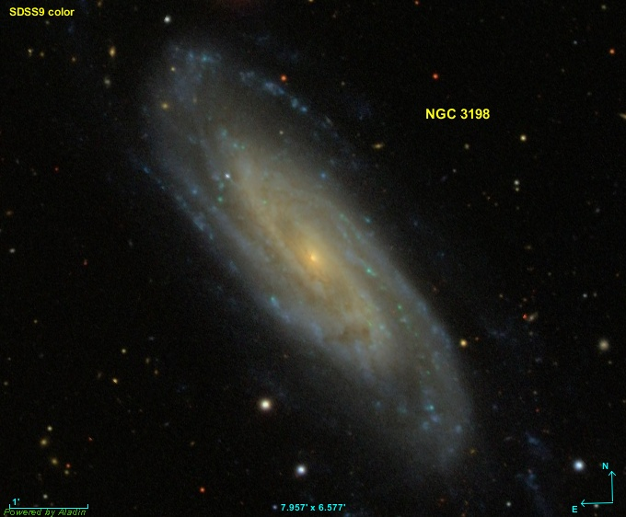
Galaxie spirale NGC 3198
Localisation : constallation de la Grande Ourse à environ 9.4 Mpc de la Terre
Rayon : $R_{0}∼$12 kpc
Luminosité par unité de surface $:l_{0}∼{10}^{−4}W/m^{2}$
$$l(r)=l_{0}\exp\left(−\frac{r}{R_{0}}\right)$$

Slide 16
Numéro de l’étoile | Période T (an) | Demi-grand axe a ($10^{14}$m)
2 | 14.53 | 1.37
16 | 36 | 2.51
19 | 37.3 | 2.57
Loi de Kepler $\frac{T^{2}}{a^{3}}=\frac{4π^{2}}{GM}$
$$→M=3.7× {10}^{6}M_{⊙}$$
C’est le trou noir supermassif Sagittarius A*

Slide 18
